Slide 1



Slide 2
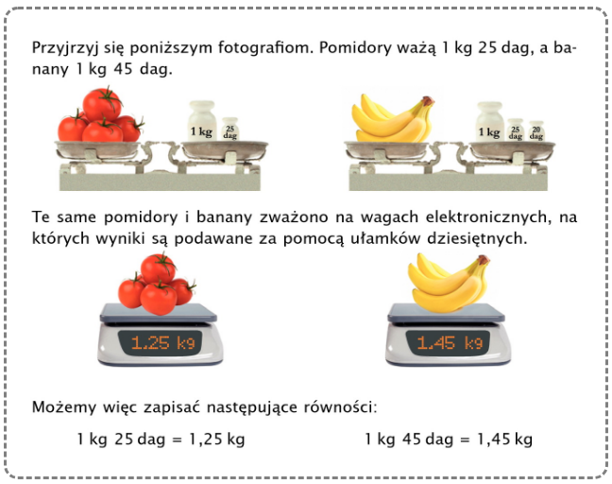

Slide 3
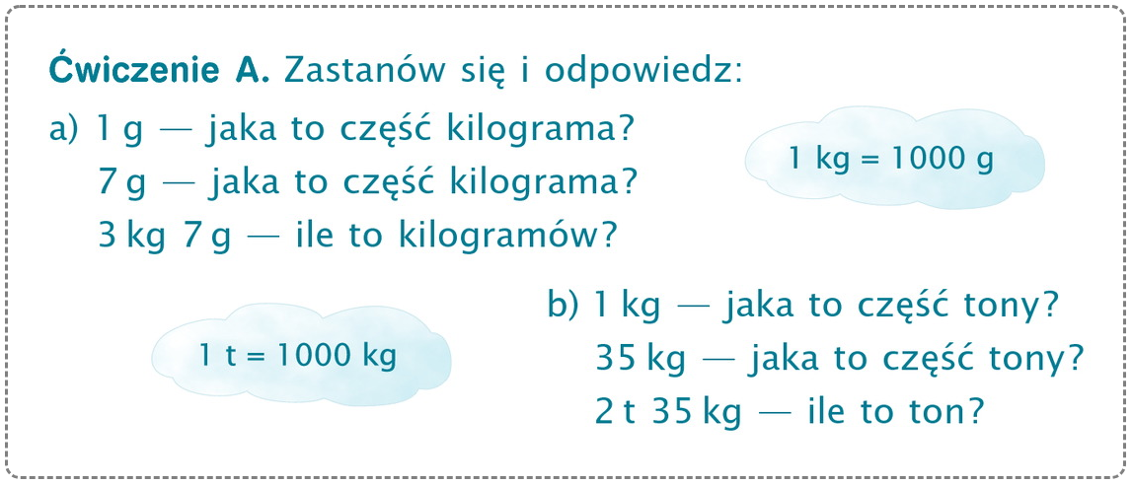
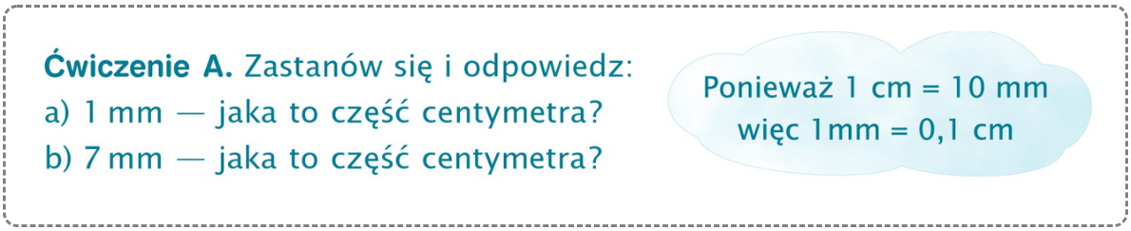

Slide 4
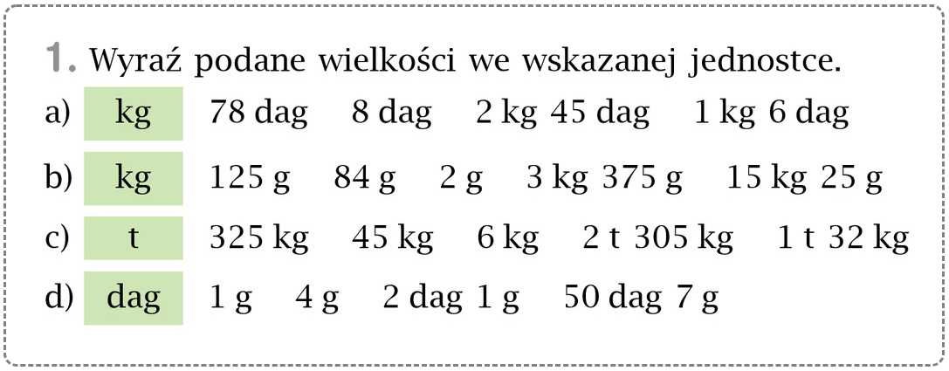

Slide 5
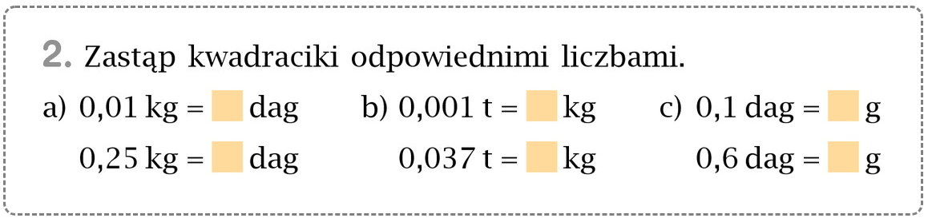

Slide 6
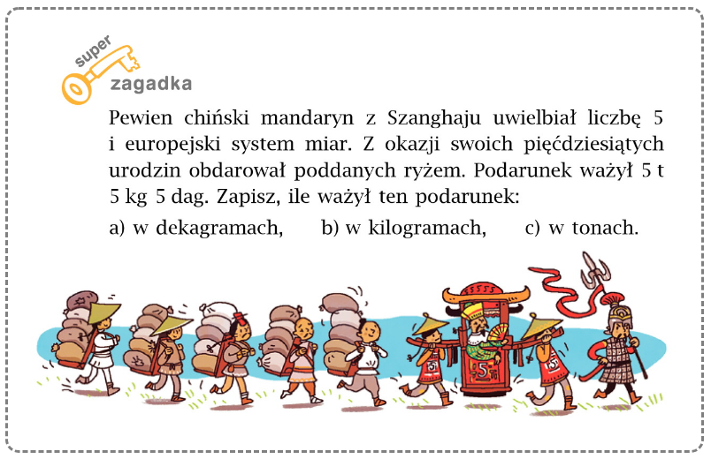

Slide 7
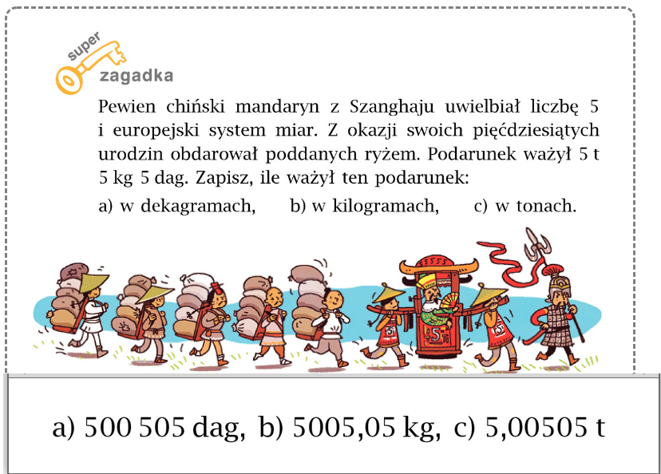
opracowała: Monika Goździkowska (m.gozdzikowska@zso2.edu.gdansk.pl)
Notes:
opracowała: Monika Goździkowska (m.gozdzikowska@zso2.edu.gdansk.pl)

